Slide 1

Looking into Your Speech:
Learning Cross-modal Affinity
for Audio-visual Speech Separation
Jiyoung Lee, Soo-Whan Chung, Sunok Kim, Hong-Goo Kang, Kwanghoon Sohn
汇报人：孙世宇
汇报时间：2024-04-22

Slide 2
01
PART ONE
研究背景

Slide 3
研究背景
一般来说，当我们看到的和听到的之间存在语言差异时，我们会感到严重的困惑，也就是说，从嘴里感知到的单词和实际说话之间存在差异。这被称为认知失调。在之前基于逐帧匹配的方法中可以观察到这种影响，当跨模态数据冲突时，会导致性能不佳。为了处理这种不一致问题，作者引入了一个CaffNet（Cross-modal affinity network）来估计时频软掩码，以从混合声音(如其他声源和背景噪声)中分离单个语音信号，同时考虑到与时间无关的相互相关性。
[1]
[1]Jiyoung Lee, Soo-Whan Chung, Sunok Kim, Hong-Goo Kang, Kwanghoon Sohn. Looking into Your Speech: Learning Cross-modal Affinity for Audio-visual Speech Separation. In CVPR, 2021.

Slide 4
02
PART TWO
相关工作

Slide 5
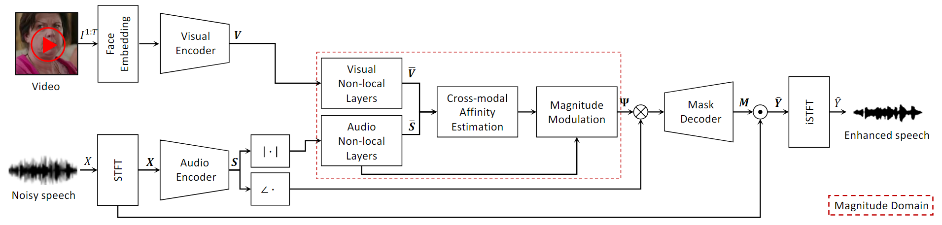
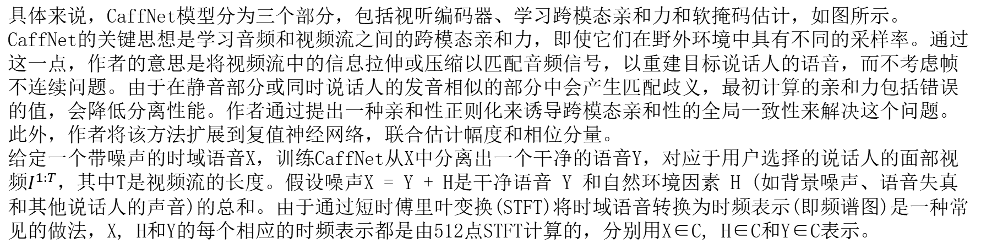
模型架构
具体来说，CaffNet模型分为三个部分，包括视听编码器、学习跨模态亲和力和软掩码估计，如图所示。CaffNet的关键思想是学习音频和视频流之间的跨模态亲和力，即使它们在野外环境中具有不同的采样率。通过这一点，作者的意思是将视频流中的信息拉伸或压缩以匹配音频信号，以重建目标说话人的语音，而不考虑帧不连续问题。由于在静音部分或同时说话人的发音相似的部分中会产生匹配歧义，最初计算的亲和力包括错误的值，会降低分离性能。作者通过提出一种亲和性正则化来诱导跨模态亲和性的全局一致性来解决这个问题。此外，作者将该方法扩展到复值神经网络，联合估计幅度和相位分量。
给定一个带噪声的时域语音X，训练CaffNet从X中分离出一个干净的语音Y，对应于用户选择的说话人的面部视频$I^{1:T}$，其中T是视频流的长度。假设噪声X = Y + H是干净语音 Y 和自然环境因素 H (如背景噪声、语音失真和其他说话人的声音)的总和。由于通过短时傅里叶变换(STFT)将时域语音转换为时频表示(即频谱图)是一种常见的做法，X, H和Y的每个相应的时频表示都是由512点STFT计算的，分别用X∈C, H∈C和Y∈C表示。
[1]
[1]Jiyoung Lee, Soo-Whan Chung, Sunok Kim, Hong-Goo Kang, Kwanghoon Sohn. Looking into Your Speech: Learning Cross-modal Affinity for Audio-visual Speech Separation. In CVPR, 2021.

Slide 6
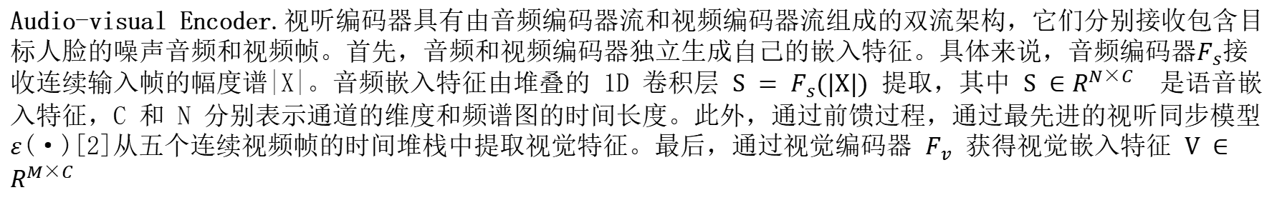
Cross-modal Affinity Network
Audio-visual Encoder.视听编码器具有由音频编码器流和视频编码器流组成的双流架构，它们分别接收包含目标人脸的噪声音频和视频帧。首先，音频和视频编码器独立生成自己的嵌入特征。具体来说，音频编码器$F_{s}$接收连续输入帧的幅度谱|X|。音频嵌入特征由堆叠的 1D 卷积层 $S = F_{s}(|X|)$ 提取，其中 $S ∈R^{N×C}$ 是语音嵌入特征，C 和 N 分别表示通道的维度和频谱图的时间长度。此外，通过前馈过程，通过最先进的视听同步模型 $ε$(·)[2]从五个连续视频帧的时间堆栈中提取视觉特征。最后，通过视觉编码器 $F_{v}$ 获得视觉嵌入特征 $V ∈R^{M×C}$
[1]
其中 I 表示视频帧，T 是视频帧数，Π(·) 表示连接算子，M = T - 4 是绑定 5 帧的整个剪辑长度。
[1]
[1]Jiyoung Lee, Soo-Whan Chung, Sunok Kim, Hong-Goo Kang, Kwanghoon Sohn. Looking into Your Speech: Learning Cross-modal Affinity for Audio-visual Speech Separation. In CVPR, 2021.
[2]Soo-Whan Chung, Joon Son Chung, and Hong-Goo Kang. Perfect match: Improved cross-modal embeddings for audiovisual synchronisation. In: ICASSP, 2019.

Slide 7
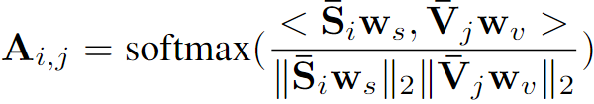
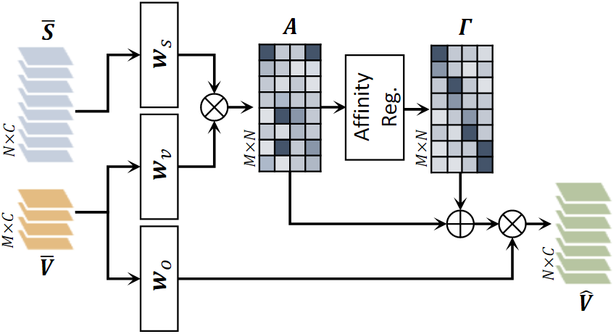
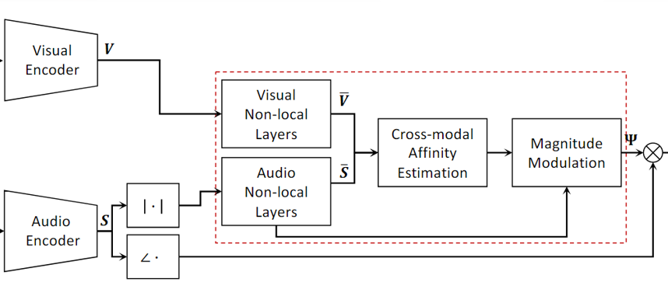
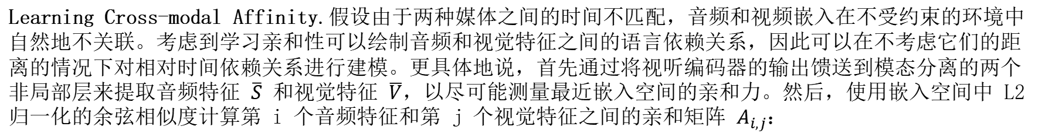
Cross-modal Affinity Network
Learning Cross-modal Affinity.假设由于两种媒体之间的时间不匹配，音频和视频嵌入在不受约束的环境中自然地不关联。考虑到学习亲和性可以绘制音频和视觉特征之间的语言依赖关系，因此可以在不考虑它们的距离的情况下对相对时间依赖关系进行建模。更具体地说，首先通过将视听编码器的输出馈送到模态分离的两个非局部层来提取音频特征 $\overline{S}$ 和视觉特征 $\overline{V}$，以尽可能测量最近嵌入空间的亲和力。然后，使用嵌入空间中 L2 归一化的余弦相似度计算第 i 个音频特征和第 j 个视觉特征之间的亲和矩阵 $A_{i,j}$：
[1]
其中，$w_{s}$和$w_{v}$分别为音频和视觉特征的嵌入权值。在公式中，逐行应用softmax激活函数进行归一化，得到亲和矩阵A∈$R^{N×M}$。
[1]
[1]
[1]Jiyoung Lee, Soo-Whan Chung, Sunok Kim, Hong-Goo Kang, Kwanghoon Sohn. Looking into Your Speech: Learning Cross-modal Affinity for Audio-visual Speech Separation. In CVPR, 2021.

Slide 8
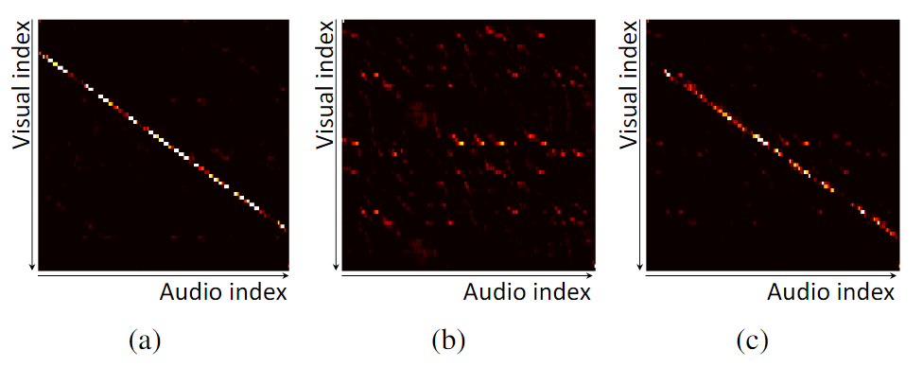
Cross-modal Affinity Network
理想情况下，可以沿着亲和矩阵的对角线找到线性模式，如图(a)所示。然而，如图(b)所示，在不同说话者之间的沉默语音或发音相似的区域中，不同帧中的亲和权值往往相似，这可能会导致标签排列问题。为了解决这个问题，作者提出了一种亲和度正则化来惩罚并全局对齐上下文对应的概率亲和度矩阵，从而可靠地推断出感兴趣的频谱图掩码
[1]
[1]
[1]Jiyoung Lee, Soo-Whan Chung, Sunok Kim, Hong-Goo Kang, Kwanghoon Sohn. Looking into Your Speech: Learning Cross-modal Affinity for Audio-visual Speech Separation. In CVPR, 2021.

Slide 9
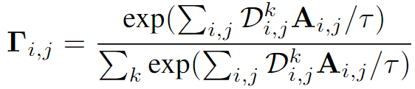
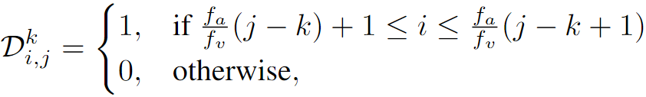

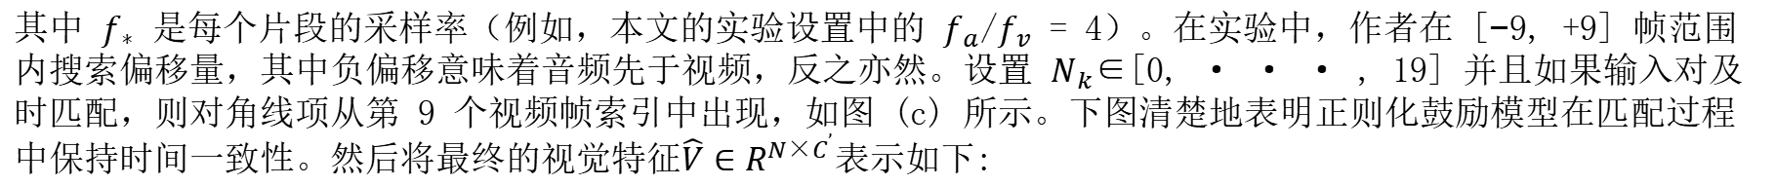
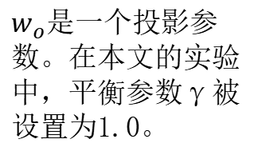
Cross-modal Affinity Network
[1]
式中Γ为跨模态单位矩阵，$k∈N_{k}$为跨对角项偏移范围的搜索窗口，τ是设为0.1的软化参数，$𝒟$为满足以下条件的对角掩码:
[1]
其中 $f_{∗}$ 是每个片段的采样率（例如，本文的实验设置中的 $f_{a}$/$f_{v}$ = 4）。在实验中，作者在 [−9, +9] 帧范围内搜索偏移量，其中负偏移意味着音频先于视频，反之亦然。设置 $N_{k}$∈[0, · · · , 19] 并且如果输入对及时匹配，则对角线项从第 9 个视频帧索引中出现，如图 (c) 所示。下图清楚地表明正则化鼓励模型在匹配过程中保持时间一致性。然后将最终的视觉特征$\hat{V}∈R^{N×C^{’}}$表示如下:
$w_{o}$是一个投影参数。在本文的实验中，平衡参数γ被设置为1.0。
[1]
[1]
[1]Jiyoung Lee, Soo-Whan Chung, Sunok Kim, Hong-Goo Kang, Kwanghoon Sohn. Looking into Your Speech: Learning Cross-modal Affinity for Audio-visual Speech Separation. In CVPR, 2021.

Slide 10
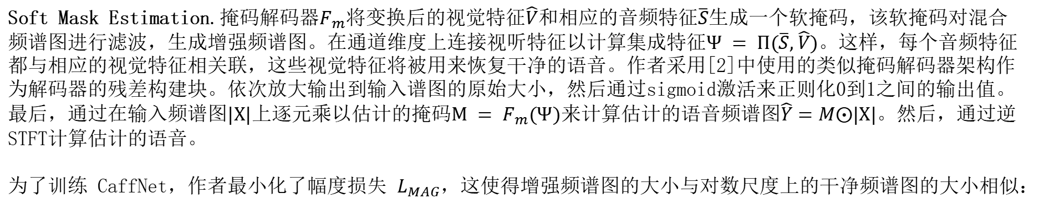
Cross-modal Affinity Network
Soft Mask Estimation.掩码解码器$F_{m}$将变换后的视觉特征$\hat{V}$和相应的音频特征$\overline{S}$生成一个软掩码，该软掩码对混合频谱图进行滤波，生成增强频谱图。在通道维度上连接视听特征以计算集成特征$Ψ = Π(\overline{S}, \hat{V})$。这样，每个音频特征都与相应的视觉特征相关联，这些视觉特征将被用来恢复干净的语音。作者采用[2]中使用的类似掩码解码器架构作为解码器的残差构建块。依次放大输出到输入谱图的原始大小，然后通过sigmoid激活来正则化0到1之间的输出值。最后，通过在输入频谱图$|X|$上逐元乘以估计的掩码$M = F_{m}(Ψ)$来计算估计的语音频谱图$\hat{Y}=M⨀|X|$。然后，通过逆STFT计算估计的语音。
为了训练 CaffNet，作者最小化了幅度损失 $L_{MAG}$，这使得增强频谱图的大小与对数尺度上的干净频谱图的大小相似：
[1]
[1]Jiyoung Lee, Soo-Whan Chung, Sunok Kim, Hong-Goo Kang, Kwanghoon Sohn. Looking into Your Speech: Learning Cross-modal Affinity for Audio-visual Speech Separation. In CVPR, 2021.
[2]Triantafyllos Afouras, Joon Son Chung, and Andrew Zisserman. The conversation: Deep audio-visual speech enhancement. In: INTERSPEECH, 2018.

Slide 11


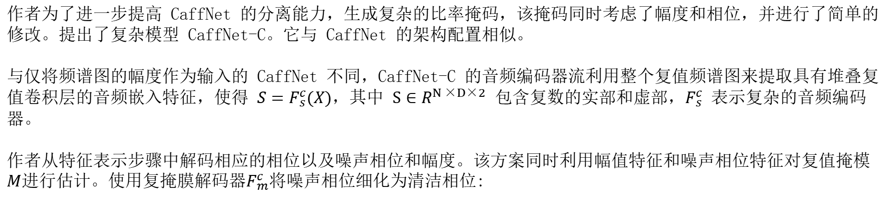
Complex Cross-modal Affinity Network
作者为了进一步提高 CaffNet 的分离能力，生成复杂的比率掩码，该掩码同时考虑了幅度和相位，并进行了简单的修改。提出了复杂模型 CaffNet-C。它与 CaffNet 的架构配置相似。
与仅将频谱图的幅度作为输入的 CaffNet 不同，CaffNet-C 的音频编码器流利用整个复值频谱图来提取具有堆叠复值卷积层的音频嵌入特征，使得 $S=F_{s}^{c}(X)$，其中 $S∈R^{N ×D×2}$ 包含复数的实部和虚部，$F_{s}^{c}$ 表示复杂的音频编码器。
作者从特征表示步骤中解码相应的相位以及噪声相位和幅度。该方案同时利用幅值特征和噪声相位特征对复值掩模$M$进行估计。使用复掩膜解码器$F_{m}^{c}$将噪声相位细化为清洁相位:
[1]
估计的语音频谱图$\hat{Y}$通过将估计的掩码M乘以输入频谱图X来计算:
[1]
通过在CaffNet-C中引入复卷积，将尺度不变的源失真比(SI-SDR)用于目标函数，如
[1]
其中α是平衡两个目标函数的超参数，将其设为1.0。
[1]Jiyoung Lee, Soo-Whan Chung, Sunok Kim, Hong-Goo Kang, Kwanghoon Sohn. Looking into Your Speech: Learning Cross-modal Affinity for Audio-visual Speech Separation. In CVPR, 2021.

Slide 12
实验设置
&
结果分析
03
PART THREE

Slide 13
实验设置
作者的MONO2BINAURAL框架在PyTorch中实现。对于所有实验，在16kHz重新采样音频，使用长度为25ms的Hann窗口，跳长为10ms, FFT大小为512计算STFT。对于MONO2BINAURAL训练，从每个10s的音频片段中随机抽取长度为0.63s的音频片段。在测试过程中，使用跳跃大小为0.05s的滑动窗口对本文的方法和基线的10s音频剪辑进行双耳化。
数据集：LRS2；LRS3；VoxCeleb2
评估指标：SDR; Perceptual Evaluation of Speech Quality (PESQ);Short-Time Objective Intelligibility (STOI);SDRi;PESQi

Slide 14
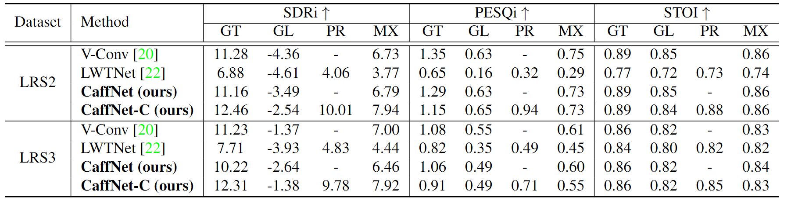
结果分析与对比
[1]
当音频和视觉输入处于同步条件下时，LRS2 和 LRS3 数据集上的 AVSS 性能评估。CaffNet和CaffNet-C是在无条件的情况下训练的，即使用随机给定的帧偏移量进行训练。GT：真值阶段； GL：Griffin-Lim； PR：预测阶段； MX：混合阶段。
[1]Jiyoung Lee, Soo-Whan Chung, Sunok Kim, Hong-Goo Kang, Kwanghoon Sohn. Looking into Your Speech: Learning Cross-modal Affinity for Audio-visual Speech Separation. In CVPR, 2021.

Slide 15
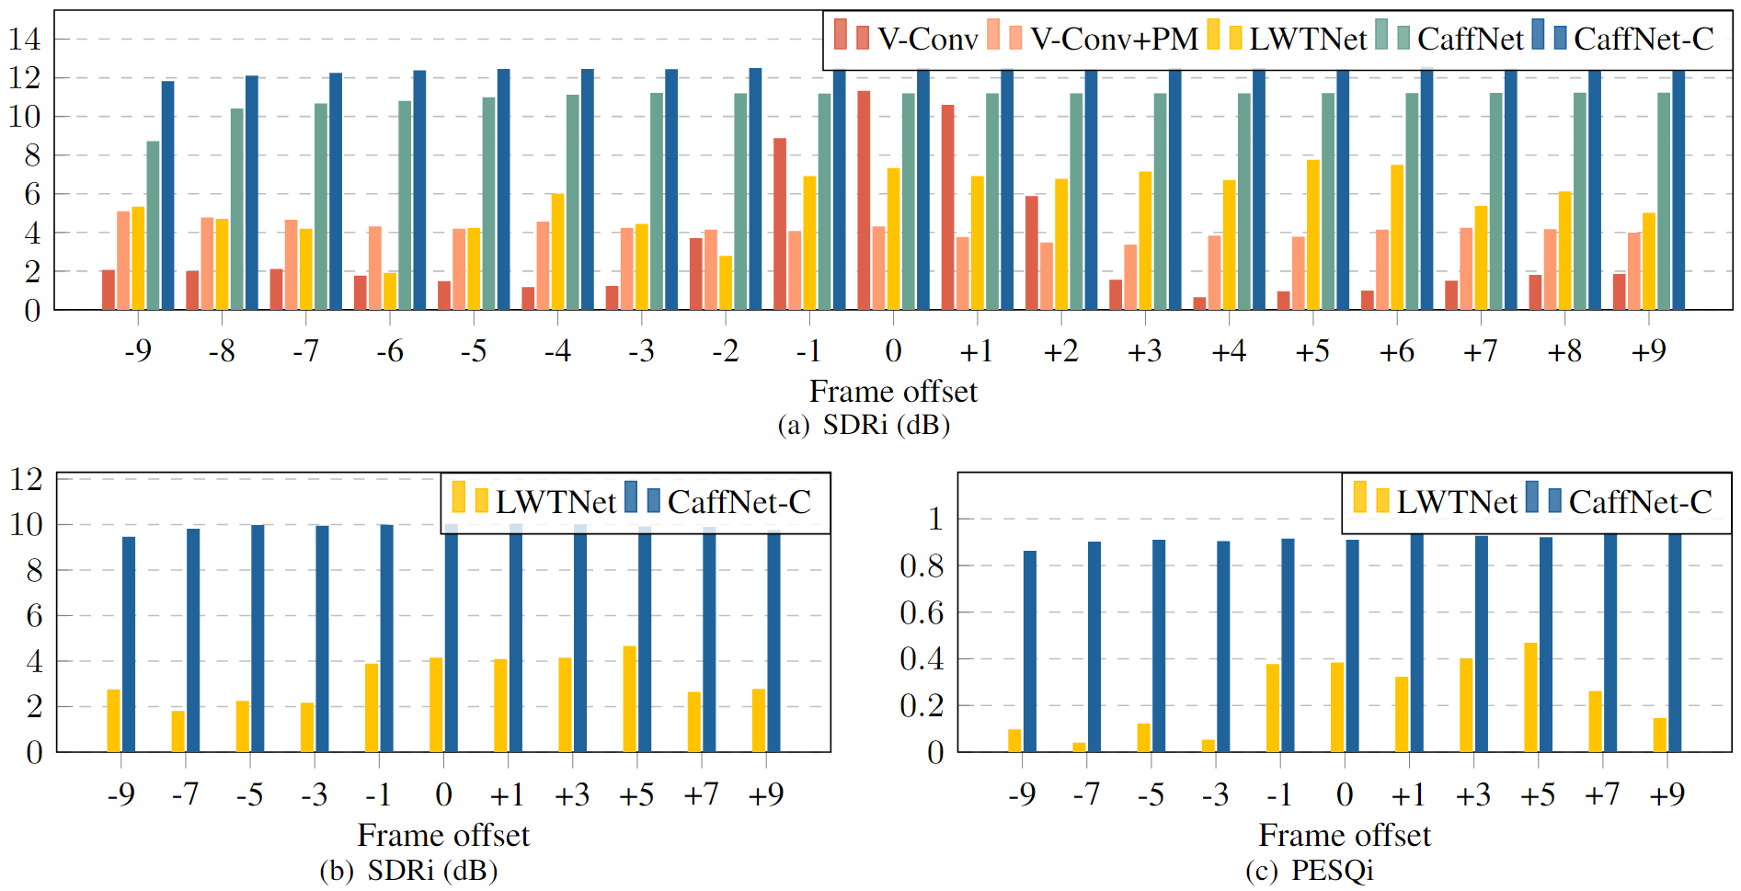
结果分析与对比
[1]
[1]Jiyoung Lee, Soo-Whan Chung, Sunok Kim, Hong-Goo Kang, Kwanghoon Sohn. Looking into Your Speech: Learning Cross-modal Affinity for Audio-visual Speech Separation. In CVPR, 2021.

Slide 16
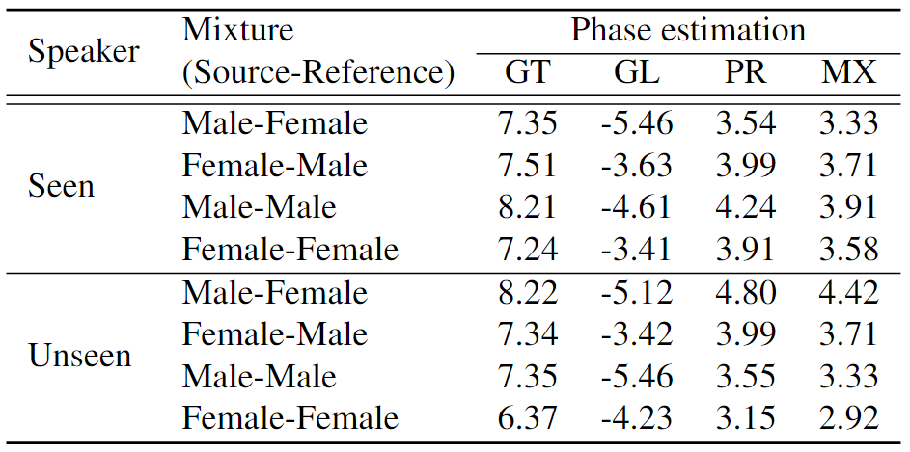
结果分析与对比
[1]
关于VoxCeleb2数据集上性别组合的SDRi在CaffNet-C上的评估
[1]Jiyoung Lee, Soo-Whan Chung, Sunok Kim, Hong-Goo Kang, Kwanghoon Sohn. Looking into Your Speech: Learning Cross-modal Affinity for Audio-visual Speech Separation. In CVPR, 2021.

Slide 17
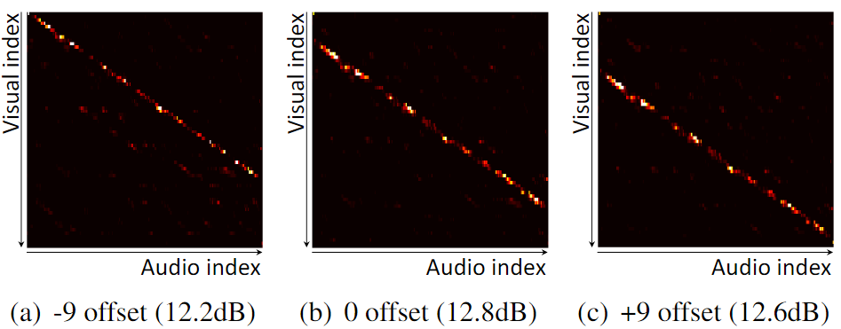
结果分析与对比
[1]
根据帧延迟偏移对亲和矩阵的定性结果。如果帧偏移为负，则沿亲和矩阵对角线的线性模式位移大于零偏移情况，如果为正，则模式显示低于 (b)。
[1]Jiyoung Lee, Soo-Whan Chung, Sunok Kim, Hong-Goo Kang, Kwanghoon Sohn. Looking into Your Speech: Learning Cross-modal Affinity for Audio-visual Speech Separation. In CVPR, 2021.

Slide 18
04
PART FOUR
总结

Slide 19
总结
作者提出了一种新的框架，将目标说话者的语音与野外音频分开。为了处理 AVSS 中的局部匹配问题，通过在没有监督的情况下对相对时间依赖性进行建模来有效地建立一对视听特征之间的跨模态亲和力。作者进一步提出了一种亲和正则化方法，在解决标签排列问题时采用全局对齐。此外，还将所提出的网络推广到复杂域，以重建幅度和相位掩码，提高分离性能。未来工作的一个方向是探索这个通用框架的应用，该框架可以广泛插入到许多视听系统中。

Slide 20
汇报完毕，感谢聆听
汇报人：孙世宇
汇报时间：2024-04-22

